Slide 1
AngularJS
讲师：汪磊

Slide 2
知识储备
在开始学习 AngularJS 之前，只需要需要具备以下基础知识：
HTML
CSS
JavaScript

Slide 3
http://www.cnblogs.com/powertoolsteam/p/angularjs-introdection.html
http://www.apjs.net/
http://www.angularjs.cn/
http://docs.angularjs.cn/api

Slide 4
AngularJS 简介

Slide 5
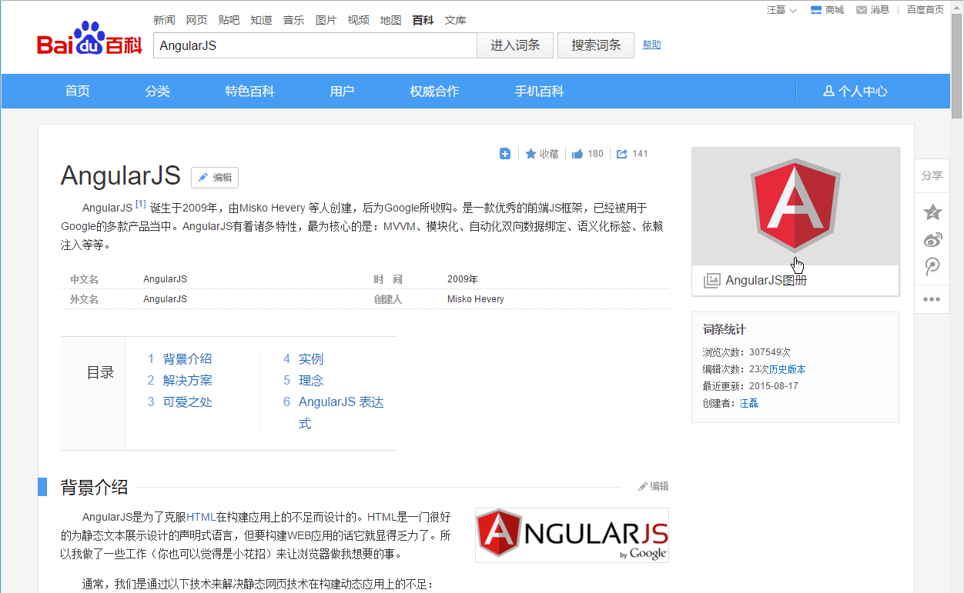
What is AngularJS

Slide 6
What is AngularJS
一款非常优秀的前端高级JS框架
由Misko Hevery 等人创建
2009年被Google公式收购，用于其多款产品
有一个全职的开发团队继续开发和维护这个库
有了这一类框架就可以轻松构建SPA应用程序
通过指令扩展了 HTML，通过表达式绑定数据到 HTML。

Slide 7
Features of AngularJS
MVC
模块化
自动化双向数据绑定
指令系统（非侵入式API）

Slide 8
Why is AngularJS
以前我们是这样的：
<input type="text" id="value">
<input type="button" value="*2" id="btn">
<script type="text/javascript">
(function(window) {
window.document.querySelector('#btn')
.addEventListener('click',function () {
// 获取DOM元素
var input = window.document
.querySelector('#value');
var value = input.value; // 取数值
value = value - 0; // 改变类型
value = value * 2; // 改变数值
input.value = value; // 设置回去
});
})(window);
</script>

Slide 9
Why is AngularJS
以后将会是这样的：
<body ng-app ng-controller="DemoController">
<input type="text" ng-model="value">
<input type="button" value="*2" ng-click="do()">
<script src="../lib/angular.min.js"></script>
<script>
// ng1.3.0过后不能使用这种方式实现，必须通过模块注册控制器
function DemoController($scope) {
$scope.value = 0;
$scope.do = function() {
$scope.value = $scope.value * 2;
}
}
</script>
</body>

Slide 10
Why AngularJS
当然不仅仅是这些
这些只是皮毛
背后带来的价值才是大大地
带领前端进入 M V X 时代

Slide 11
AngularJS 起步

Slide 12
Getting started
AngularJS 是一个 JavaScript 框架，所以你可以通过以下两种方式载入到页面中：
下载 Angular.js 的包
https://github.com/angular/angular.js/releases
使用CDN上的angular.js
http://apps.bdimg.com/libs/angular.js/1.4.6/angular.min.js
Notes:
建议把脚本放在 <body> 元素的底部。提高网页加载速度
http://cdn.code.baidu.com/

Slide 13
Hello world
创建一个新的HTML文件，贴入以下代码：
直接启动在浏览器中查看。
体会AngularJS在这个过程中完成那些事情。
<div ng-app ng-init="name='zhangsan'">
<p>在输入框中尝试输入：</p>
<p>姓名：<input type="text" ng-model="name"></p>
<p>{{name}}</p>
</div>

Slide 14
案例解析
当网页加载完毕，AngularJS 自动开启。
ng-app 指令告诉 AngularJS，<div> 元素是 AngularJS 应用程序 的"所有者"。
ng-model 指令把输入域的值绑定到应用程序变量 name。
{{ name }}表达式把应用程序变量 name 绑定到某个段落的 innerHTML。

Slide 15
AngularJS 基础

Slide 16
MVC
MVC是一种应用程序的开发思想
主要目的是为了解决应用程序展示结构，业务逻辑之间的紧耦合关系
使应用程序的组成分为三个部件，每个部件有自己明确的职责，相互之间没有依赖

Slide 17
MVC 组成
模型
控制器
视图
处理数据和业务逻辑
以友好的方式向用户展示数据
组织调度相应的处理模型

Slide 18
模块（Module）
AngularJS很重要的一个特性就是实现模块化编程，我们可以通过以下方式创建一个模块，对页面进行功能业务上的划分
也可以将重复使用的指令或过滤器之类的做成模块便于复用
注意必须指定第二个参数，否则变成找到已经定义的模块
//创建一个名字叫MyApp的模块，第二个参数指的是该模块依赖那些模块
var myApp = angular.module("MyApp", []);
Notes:
angular.bootstrap(document.getElementById("A2"),['app2']);

Slide 19
控制器（Controller）
业务逻辑的集合
angular.module('OneApp')
.controller('HelloController', [
'$scope',
function($scope) {
$scope.p = {
name: 'zhangsan'
};
}
]);

Slide 20
控制器（Controller）
控制器的三种主要职责：
为应用中的模型设置初始状态
通过$scope对象把数据模型或函数行为暴露给视图
监视模型的变化，做出相应的动作
// 监视购物车内容变化，计算最新结果
$scope.$watch($scope.totalCart, calculateDiscount);

Slide 21
运行官方文档
安装Node.js （建议使用nvm）
在全局环境安装grunt + http-server
命令行中定位到NG源码目录
执行grunt webserver启动服务
浏览器打开http://localhost:8000/build/docs/api

Slide 22
$scope（上下文模型）
视图和控制器之间的桥梁
用于在视图和控制器之间传递数据
利用$scope暴露数据模型

Slide 23
双向数据绑定

Slide 24
表达式（Expression）
作用：
使用 表达式 把数据绑定到 HTML。
语法：
表达式写在双大括号内：{{ expression }}。
比较：
表达式作用类似于ng-bind指令
建议更多的使用指令

Slide 25
表达式（Expression）
AngularJS表达式很像JavaScript表达式
它们可以包含文字、运算符和变量
如 {{ 5 + 5 }} 或 {{ firstName + ‘-’ + lastName }}

Slide 26
表达式（Expression）
数字 {{ 100 + 100 }}
字符串 {{ 'hello' + 'angular' }}
对象 {{ zhangsan.name }}
数组 {{ students[10] }}

Slide 27
对比 JavaScript 表达式
相同点：
AngularJS 表达式可以包含字母，操作符，变量。
不同点：
AngularJS 表达式可以写在 HTML 中。
AngularJS 表达式不支持条件判断，循环及异常。
AngularJS 表达式支持过滤器。

Slide 28
指令（Directive）
AngularJS有一套完整的、可扩展的、用来帮助Web应用开发的指令集
在DOM编译期间，和HTML关联着的指令会被检测到，并且被执行
在AngularJS中将前缀为ng-这种属性称之为指令，其作用就是为DOM元素调用方法、定义行为绑定数据等
简单说：当一个Angular.js应用启动，Angular编译器就会遍历DOM树来解析HTML，根据指令不同，完成不同操作

Slide 29
指令属性小提示
HTML5 允许扩展的（自制的）属性，以 data- 开头。
AngularJS 属性以 ng- 开头，但是您可以使用 data-ng- 来让网页对 HTML5 有效。
二者效果相同。

Slide 30
ng-app 指令
ng-app指令用来标明一个AngularJS应用程序
标记在一个AngularJS的作用范围的根对象上
系统执行时会自动的执行根对象范围内的其他指令
可以在同一个页面创建多个ng-app节点实现模块化开发

Slide 31
ng-repeat 指令
ng-repeat指令用来编译一个数组重复创建当前元素，如
<ul class="messages">
<li ng-repeat="item in messages track by $index">
{{item}}
</li>
</ul>

Slide 32
ng-class 指令
ng-class指令可以设置一个键值对，用于决定是否添加一个特定的类名，键为class名，值为bool类型表示是否添加该类名
<ul class="messages">
<li ng-repeat="item in messages track by $index" ng-class="{red:item.read}">
{{item.content}}
</li>
</ul>

Slide 33
ng-show/ng-hide 指令
ng-show/ng-hide指令会根据属性值去确定是否展示当前元素，例如ng-show=false则不会展示该元素
ng-if是指是否存在DOM元素
<ul class="messages">
<li ng-repeat="item in messages track by $index" ng-show="item.read">
{{item.content}}
</li>
</ul>

Slide 34
ng-link/ng-src 指令
ng-link/ng-src指令用于解决当链接类型的数据绑定时造成的加载BUG，如
<!-- 浏览器在解析HTML时会去请求{{item.url}}文件 -->
<img src="{{item.url}}">
<!-- 可以使用ng-src解决该问题 -->
<img ng-src="{{item.url}}">

Slide 35
其他常用指令
ng-model
ng-class
ng-show/ng-hide/ng-if
ng-click
ng-link/ng-src

Slide 36
自定义指令
AngularJS中可以通过代码自定义指令：
myModule.directive('hello', function() {
return {
restrict: 'E',
template: '<h1>Hello world</h1>',
replace: true
};
});
myApp.directive("ngHover", function() {
return function(scope, element, attrs) {
element.bind("mouseenter", function() {
element.css("background", "yellow");
});
element.bind("mouseleave", function() {
element.css("background", "none");
});
}
});
Notes:
自定义指令
http://www.cnblogs.com/powertoolsteam/p/angularjs-custom-directive.html
http://angular-ui.github.io/bootstrap/

Slide 37
过滤器（Filter）
过滤器的主要用途就是一个格式化数据的小工具，
一般用于服务端存储的数据转换为用户界面可以理解的数据
常见需要使用Filter的数据有：
时间 1288323623006

Slide 38
date 过滤器
主要用于时间格式的转换：
<span>{{'1288323623006' | date:"MM/dd/yyyy 'at' h:mma"}}</span>

Slide 39
limitto 过滤器
limitto过滤器用于限制一个字符串或数组展示的长度：
<ul class="messages">
<li ng-repeat="item in messages | limitTo:-2">
{{item.content | limitTo:2 }}
</li>
</ul>

Slide 40
filter 过滤器
filter过滤器会根据设置的检索数据过滤未匹配到的数据内容
也可以通过设置检索条件为一个对象，实现在指定属性中检索
<ul class="messages">
<li ng-repeat="item in messages | filter:{content:123}">
{{item.content}}
</li>
</ul>

Slide 41
filter 过滤器 – 自定义比较
通过自定义一个比较函数，在前台为filter指定第二个参数实现：
<ul class="numbers">
<li ng-repeat="item in numbers | filter:1:comparator">
{{ item }}
</li>
</ul>
// js代码
$scope.comparator = function (source,target) {
return source > target;
};

Slide 42
json 过滤器
可以将一个对象以json形式解析
利用它我们可以在界面上直观的查看一些对象的成员，这也是调试的好办法

Slide 43
自定义过滤器
自定义过滤器实现自定义数据格式转换
angular.module('MyAppFilters', []).filter('checkmark', function() {
return function(input) {
return input ? '\u2713' : '\u2718';
};
});

Slide 44
Form 表单
form表单元素在AngularJS中也是一个指令
具备表单解析、格式化、校验等功能
依赖于H5的智能表单
演示代码见备注
Notes:
<style>
form {
transition: all linear 0.5s;
background: transparent;
}
form.ng-invalid {
background: red;
}
</style>
<form ng-app="formExample" name="myForm" ng-controller="FormController" class="my-form"> userType:
<input name="input" type="number" ng-model="userType" required> <span class="error" ng-show="myForm.input.$error.required">Required!</span>
<br> <code>userType = {{userType}}</code>
<br> <code>myForm.input.$valid = {{myForm.input.$valid}}</code>
<br> <code>myForm.input.$error = {{myForm.input.$error}}</code>
<br> <code>myForm.$valid = {{myForm.$valid}}</code>
<br> <code>myForm.$error.required = {{!!myForm.$error.required}}</code>
<br>
<pre>{{ myForm | json }}</pre>
</form>
<script src="bower_components/jquery/dist/jquery.js"></script>
<script src="bower_components/bootstrap/dist/js/bootstrap.js"></script>
<script src="bower_components/angular/angular.js"></script>
<script>
angular.module('formExample', []).controller('FormController', ['$scope', function($scope) {
$scope.userType = 'guest';
}]);
</script>

Slide 45
Form 表单 – 验证
AngularJS允许在表单中使用H5的一些校验属性
同时会根据校验条件的规则作出相应的数据变化
注意：在使用验证时先取消浏览器本身自带的验证（给表单添加novalidate属性）

Slide 46
Form 表单 – 验证规则
必填项 required or ng-required
最小长度 minlength or ng-minlength
最大长度 maxlength
类型 type（number、email）
等等
Notes:
<!DOCTYPE html>
<html lang="en">
<head>
<meta charset="UTF-8">
<title>Hello Angular</title>
<link rel="stylesheet" type="text/css" href="bower_components/bootstrap/dist/css/bootstrap.css">
</head>
<body>
<div class="container" ng-app="myForm">
<h1 class="page-header">Form Demo</h1>
<form name="form1" ng-controller="FormController" novalidate>
<div class="form-group" ng-class="{'has-error':form1.input1.$error.required}">
<label>Input：</label>
<input type="text" name="input1" class="form-control" required ng-model="value">
</div>
<div ng-if="form1.input1.$touched || form1.$submitted">
<p class="alert alert-danger" ng-if="form1.input1.$error.required">你必须输入！！！</p>
</div>
<button class="btn btn-block btn-primary">Submit</button>
<br>
<br>
<br>
<pre>{{ form1 | json }}</pre>
</form>
</div>
<script src="bower_components/angular/angular.js"></script>
<script>
angular.module('myForm', [])
.controller('FormController', ['$scope', function($scope) {
$scope.value = '';
}]);
</script>
</body>
</html>

Slide 47
服务（Service）
公用（公共）的业务逻辑集中存放的一段代码
主要用于对重复业务的封装，重用
一般主要封装针对于Model的CRUD

Slide 48
创建服务
通过模块的service方法创建一个服务：
var myApp = angular.module('MyApp', []);
// 通过factory方法创建一个公用的service
var userService = myApp.service('UserService', function() {
var users = { 1: 'zhangsan1', 2: 'zhangsan2' };
return {
getUser: function(id) {
return users[id];
},
addUser: function(id, name) {
users[id] = name;
},
};
});

Slide 49
内置服务 - $http
$http服务是AngularJS中处理AJAX的服务
// Simple GET request example:
$http({
method: 'GET',
url: '/someUrl'
}).then(function successCallback(response) {
// this callback will be called asynchronously
// when the response is available
}, function errorCallback(response) {
// called asynchronously if an error occurs
// or server returns response with an error status.
});

Slide 50
AngularJS 路由

Slide 51
Features - MVC
将应用程序的组成根据职责划分成三个模块：
Model（数据模型，业务逻辑）
View（界面展示，展示结构）
Controller（控制器，控制逻辑）
优势：每个模块分工明确，职责清晰，复用
目的：模块化和复用！！

Slide 52
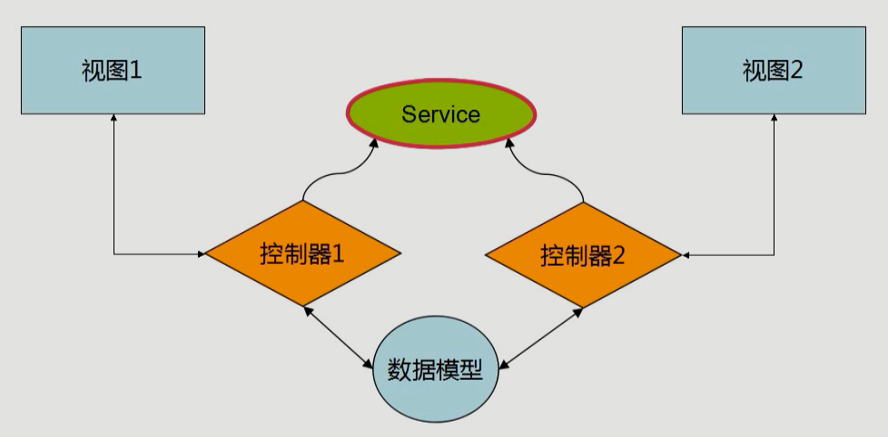
AngularJS 中的MVC

Slide 53
Features - Module
将同一个页面根据功能或业务的不一样划分成不同的模块，模块间相互独立
便于协同分工和维护
通过ng-app指令指定不同的模块

Slide 54
Features - Directive
指令可以说是一个命令
每个指令都是告诉AngularJS需要干什么
除了预定义的指令之外，AngularJS还可以自定义指令去封装一些重复的操作

Slide 55
Features – Data Binding
AngularJS实现了双向数据绑定
单向数据绑定指的是从Model到View的单向数据同步
双向数据绑定在单向基础上增加了从View往Model的数据同步
在应用交互时（表单），双向绑定尤其方便

Slide 56
补充

Slide 57
Controller as 语法
myApp.controller('AsController', function(UserService) {
// 这里this拿到的就是控制器对象本身
// 可以通过给this对象扩展实现数据往View的传递
this.add = function() {
UserService.addUser(5, 'mazi');
};
});
<div ng-controller="TwoController as dataContext">
<input type="button" value="add" ng-dblclick="dataContext.add()">
</div>

Slide 58
注入安全问题

